Slide 1
Spring

Slide 2
프레임워크
프레임워크란, 특정한 목적에 맞게 프로그래밍을 쉽게 하기 위한 약속 입니다.
밀가루(api) >> 면(Library) >> 짜장면(프레임워크)
밀가루로 빵, 면을 만들 수 있다. (api)
짜장면, 라면에 사용 할 수 있는 면을 미리 만들어 놓는다. 짜장면을 만들지 라면을 만들지에 따라 세팅을 변경할 수 있다.
스프링 프레임워크
원래는 자바에 국한된 내용이 아니지만 우리나라에서는 자바 웹 프로그램 에 사용되는 프레임 워크로 많이 알려져 있다.
기업용 어플리케이션에서 필요로 하는 기능을 제공하는 프레임워크 고가의 장비 EJB(enterprise java bean)를 가벼운 톰켓으로 동작하게 하기 위해서 Spring를 사용한다.
선행 학습
JAVA언어 및 JSP&Servlet 에 대한 선행학습이 반드시 필요하며, 그 외에 html, javascript, jquery, css

Slide 3
스프링은 앞에서 부터 차례 대로 배워서는 한계가 있다. 그때 그때 하나씩 따라 하면서 이해해 가자.
자세히 알고 가려 하면 길어지고 지루해지고 본인에 길이 아닌 듯 느껴져 그만두게 된다.
가능한 기본 내용를 책을 보고 스스로 구현해 보고 반복해 보고 응용해 보자.

Slide 4
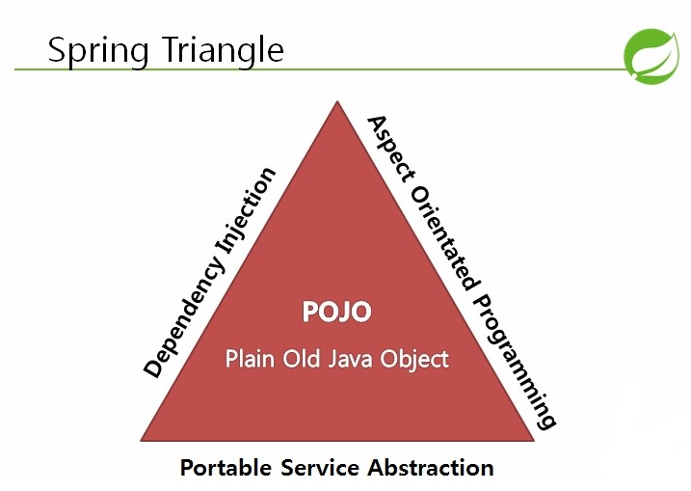
DI 객체를 생성해 놓고 필요한 객체를 연결시킴
AOP 기본적인 사항들은 변화하지 않고 업무만 변경됨
관점지향프로그래밍으로 공통부분과 주 로직을 구분하여 개발함
PSA 환경과 세부 기술의 변화에 관계없이 일관된 방식으로 기술에 접근 구체적인 기술과 설정은 XML 파일 안에서 지정한다.
컴퓨터조립을 생각해 보자.

Slide 5
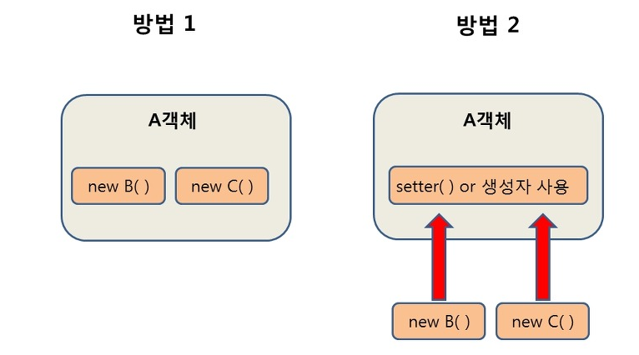
DI( Dependency Injection)
스프링을 이용한 객체 생성과 조립
자동차 프로그램을 구현할 때 자동차 객체는 타이어 객체 핸들객체 등 여러 객체가 필요하다. 기능 별로 객체화 하는 방법 2

Slide 6
1방법
public class ExampleCar { private Tire tire=new Tire(); private Door door=new Door();
}
객체 내에서 직접생성

Slide 7
2방법
public class ExampleCar { private Tire tire; private Door door;
public void setTire (Tire tire ){ this.Tire = tire ; } public void setDoor(Door door){ this. door = door; } }
외부에서 생성해서 객체를 넣어준다.
DI (의존 객체 주입:의존성 주입)

Slide 8
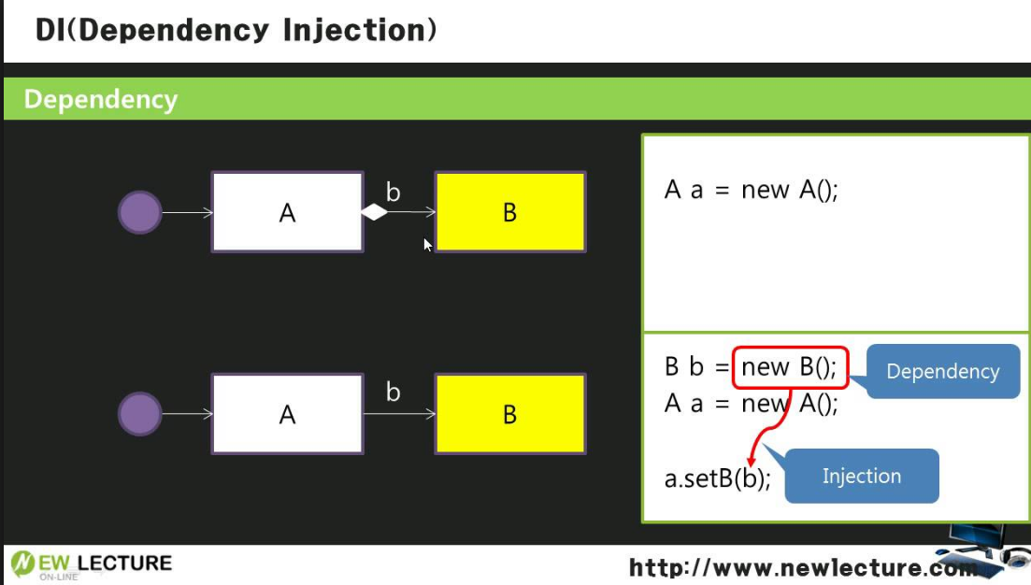
아이폰 : 안드로이드

Slide 9
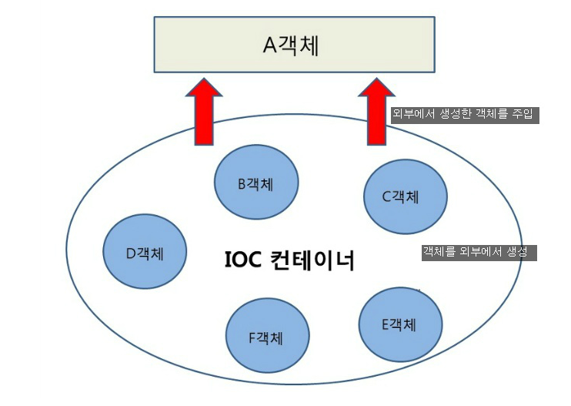
의존객체(Dependency)를 상속받은 객체는 누구나 주입(Injection)할 수 있다. IOC컨테이너 의존객체를 관리하는 컨테이너(여러 종류 타이어,문 객체) 이 전체가 스프링에 해당한다.

Slide 10
인터페이스를 통한 부품화.
스프링이란 부품을 생성하고 조립하는 라이브러리 집합체 라고 할 수 있습니다.

Slide 11
Portable Service Abstraction
자동차를 주문할 때.
문은 어느 회사 제품으로 하고 타이어는 어느 회사 제품으로 하고 등과 같의 의존 객체 주입을 약속된 규칙에 따라 xml를 이용해서 처리 할 수 있다.

Slide 12
AOP(Aspect Oriented Programming)
차량 구매시 대금지불, 배송방법 선택은 어떤 종류의 차량를 구매하든지 동일 하다.
AOP는 핵심 기능 코드와 공통 기능 코드를 구분해서 프로그램을 구현하는 것
핵심 기능 코드 – 차량선택
공통 기능 코드 – 대금지불,배송방법 선택

Slide 13
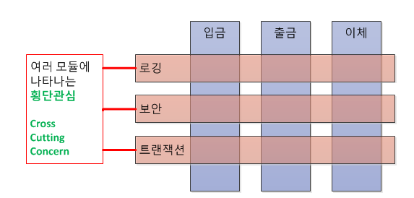
입금 출금 이체 프로그램을 작성한다고 생각해보자.

Slide 14
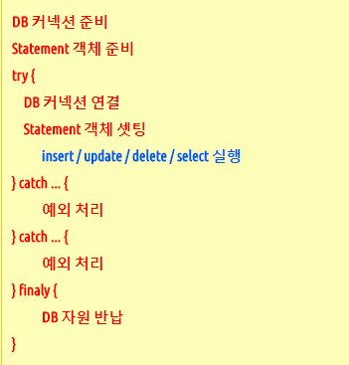
파란색 부분을 제외하고는 모두 동일하다.

Slide 15
※ Spring AOP에서 용어
Aspect : 공통기능
Advice : 공통기능 자체
Advicor = pointcut+advice
주기능이 실행하려면 공통기능을 실행할 부분(진입점)을 선택하고 (먼저 실행할지 나중에 실행할지) 공통기능을 실행한다.
Pointcut : 공통기능을 적용할 대상을 지정하는 규칙
Joinpoint : 특정한 어떤 작업이 시작되는 지점 (weaving된 결과의 시작점)
Target : 핵심 로직
Weaving : advice+target 를 조합하는 과정

Slide 16
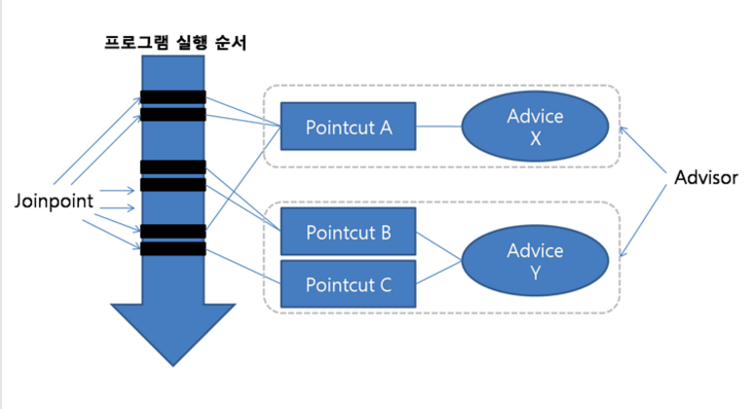
핵심기능의 하나하나가 조인포인트 핵심기능 중에 공통 부분을 넣을 부분을 포인트 컷이라 한다.

Slide 17
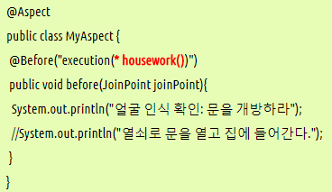
Pointcut 이란 타겟 클래스의 타켓 메소드 지정자
타겟 메소드란 핵심기능 코드
공통기능
Before 함수 가 실행하기전에 @before가 먼저 실행하도록 pointcut를 작성하였다.

Slide 18
Aspect : 여러 객체에 공통으로 적용되는 공통 관점 사항을 말함.
joinpint 란 Aspect 적용 가능한 모든 지점
pointcut 은 joinpoint 의 부분집합
Pointcut를 모두 합치면 joinpoint
Pointcut은 코드상에 존재하고 joinpoint는 실행시 발생

Slide 19
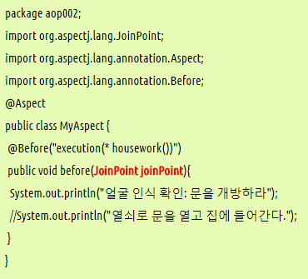

Slide 20
remeo.homework() 을 호출한 상태라면 joinPoint 는 remeo 객체의 homework() 메서드가 되구요.
juliet.homework() 을 호출한 상태라면 joinPoint 는 juliet 객체의 homework() 메서드가 됩니다.

Slide 21
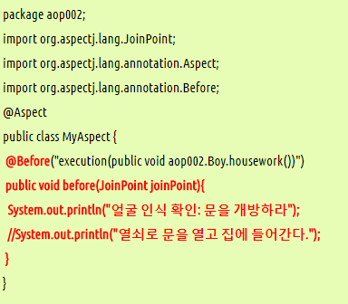
Advice : 조인포인트에 삽입되어 동작할 수 있는 코드를 말함.
pointcut 의 시작 전(@Before)에 메서드를 실행하라

Slide 22
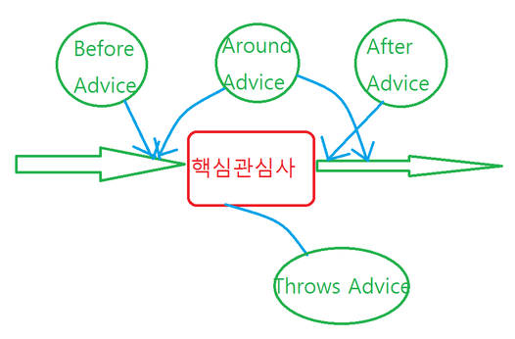
Advice(어드바이스) 공통관심사에 해당하는 로직 위치에 따라 다양한 이름으로 불린다.

Slide 23
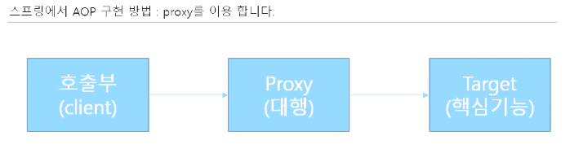
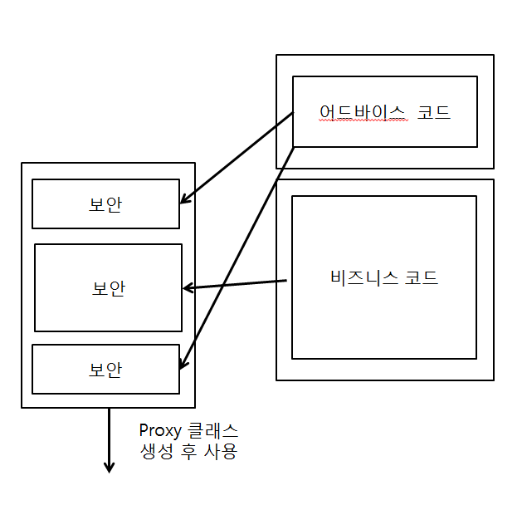
Weaving : 어드바이스를 핵심 로직 코드에 삽입하는 것을 말함.
Target : 핵심 로직을 구현하는 클래스.
. proxy
대상 객체에 Advice가 적용된 후 생성된 객체

Slide 25
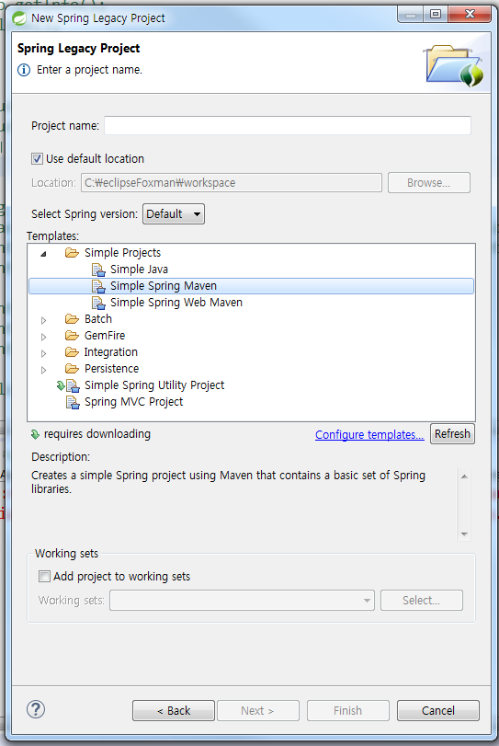
다음으로 프로젝트를 만들어 진행하자

Slide 26

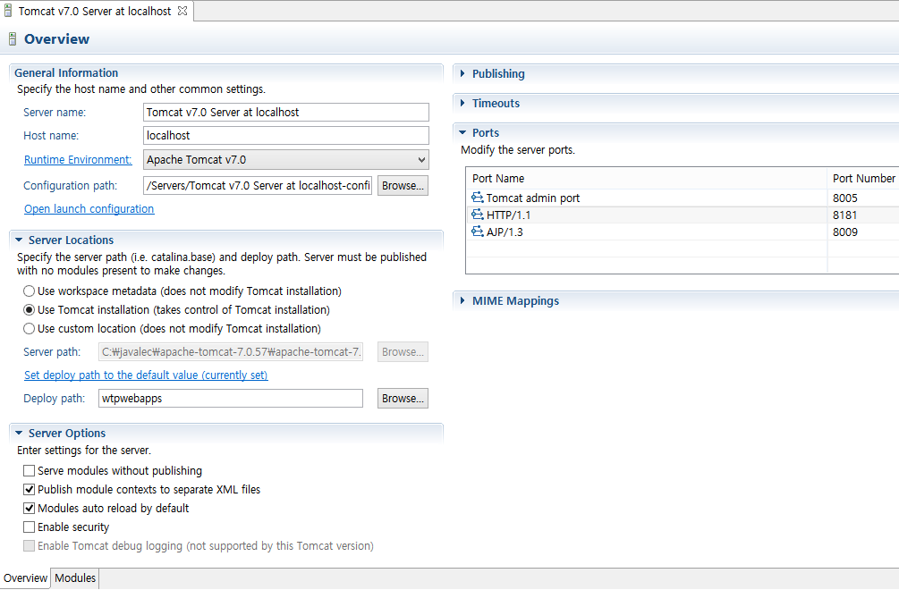
1-3. 설치
1. 서버 더블클릭
2. 설정

Slide 27
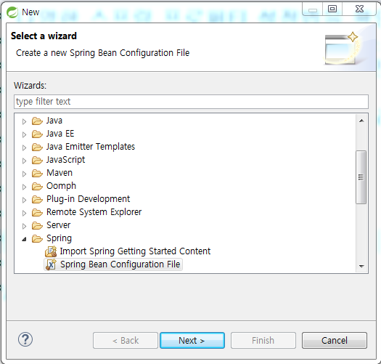
XML를 통한 자바 객체 생성하기

Slide 28
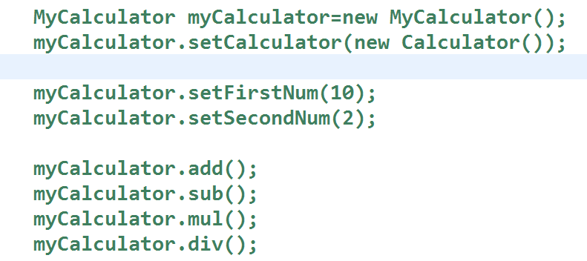
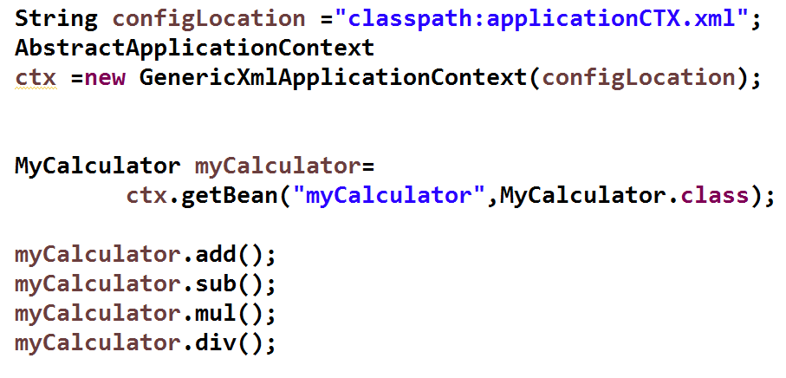
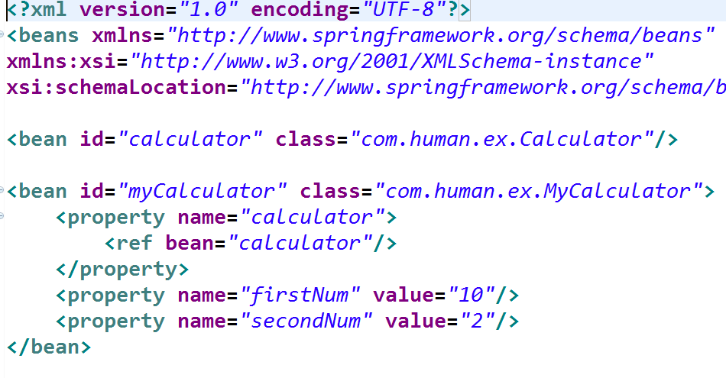
자바 코드로 처리 하던 것을 xml로 객체 생성하여 사용

Slide 29
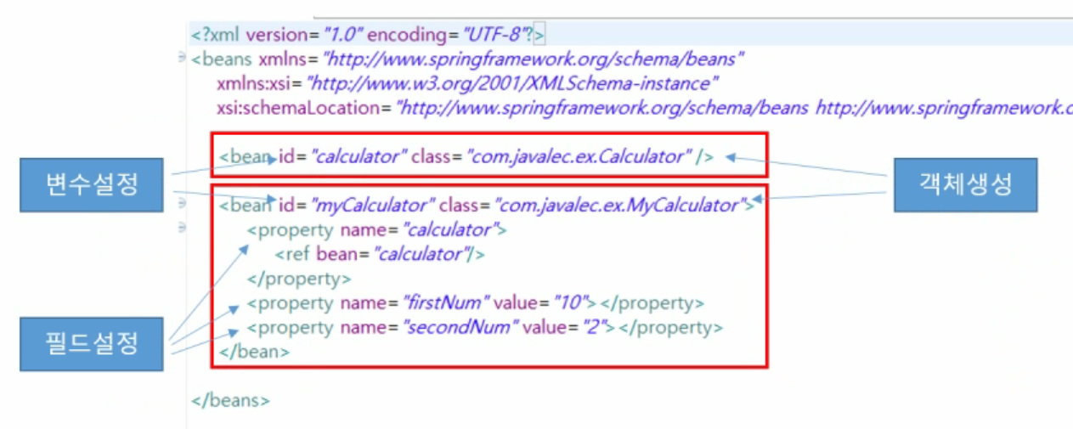

Slide 30
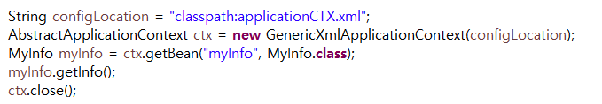
스프링 컨테이너 생성
스프링 컨테이너에서 컴포넌트 가져 옮

Slide 31
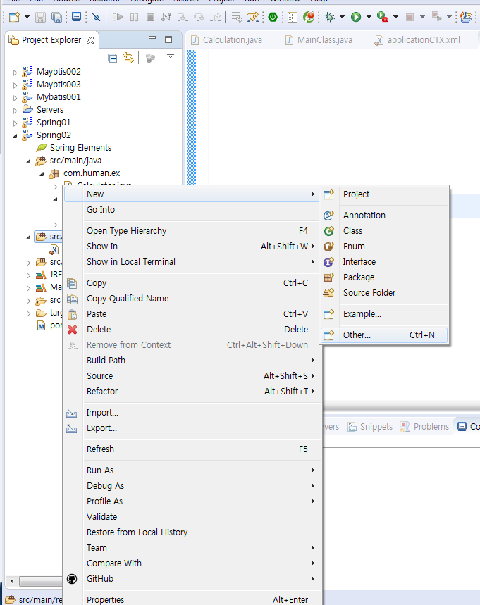
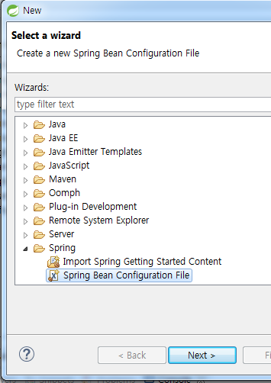

Slide 32
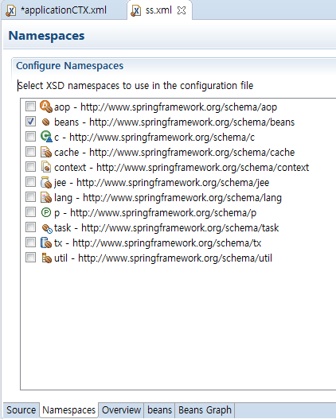

Slide 33
XML를 사용한 다양한 맴버 변수 세팅법

Slide 34
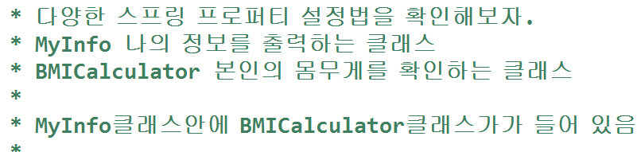
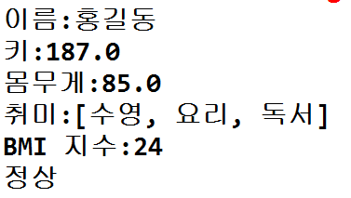
MyInfo
BMICalculator

Slide 35
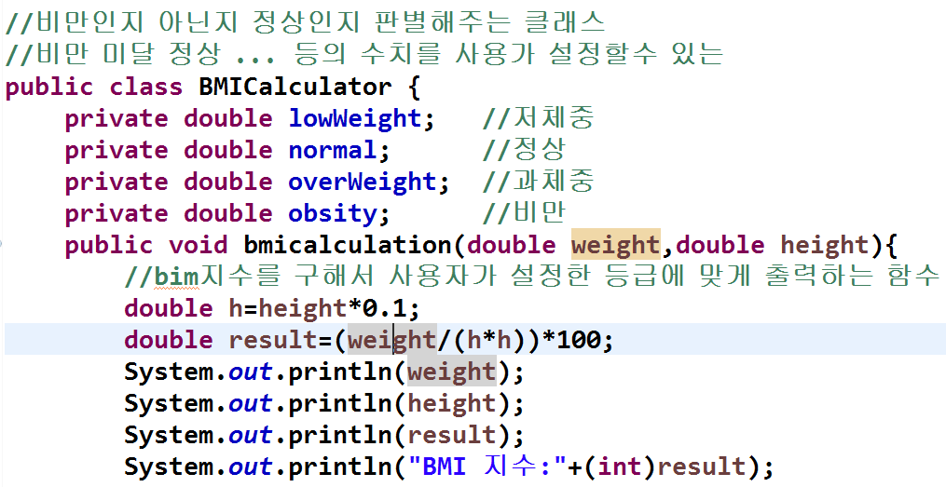
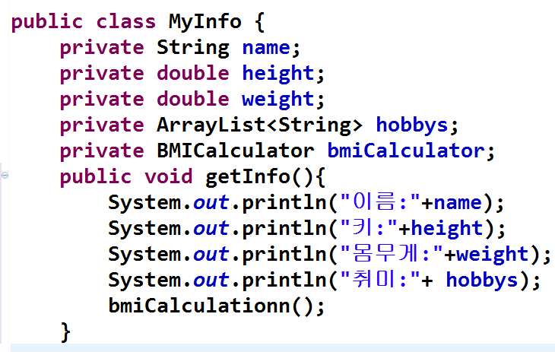

Slide 36
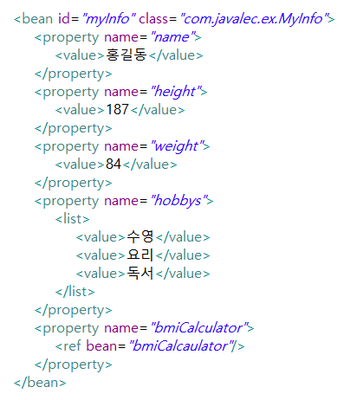
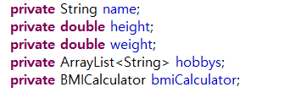
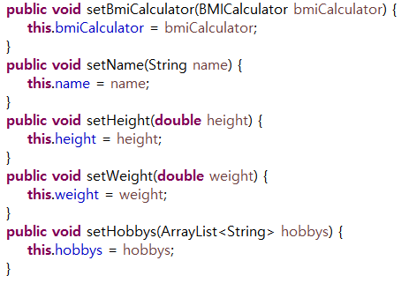
String
기초데이터
List 타입
다른 빈객체 참조

Slide 37
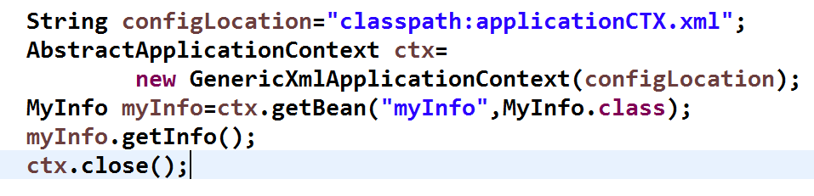

Slide 38
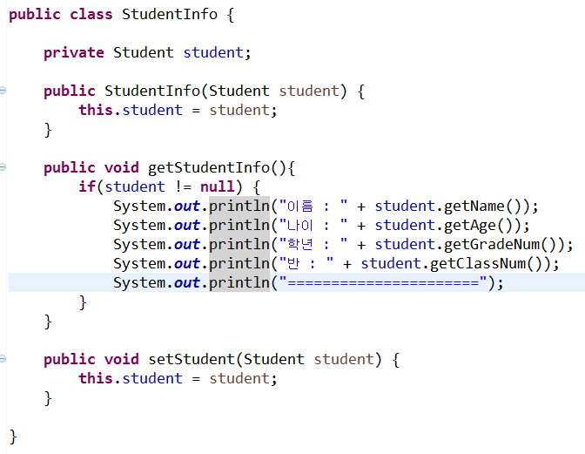
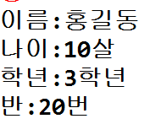
StudentInfo 클래스를 보고 프로그램을 작성해서 학생정보를 출a력해보자.
getStudentInfo()

Slide 39
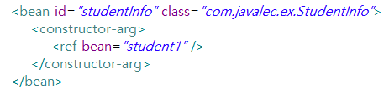

Student
Student
StudentInfo
생성자()
setter()
applicationCTX.xml
Java파일
StudentInfo객체는 Student객체에 의존 하고 있습니다.

Slide 40
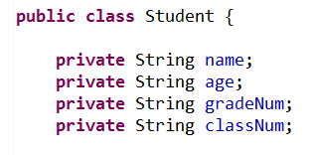
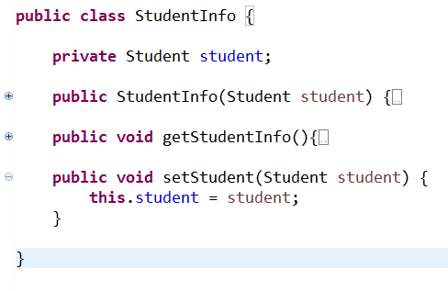
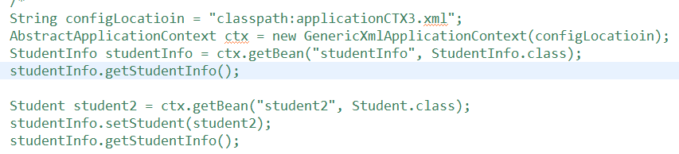
생성자
학생정보를 찍는 메소드
Set메소드

Slide 41
상위를 가지고 xml를 이용해서 학생 생성자를 만드는 방법으로 변경해 보자.

Slide 42
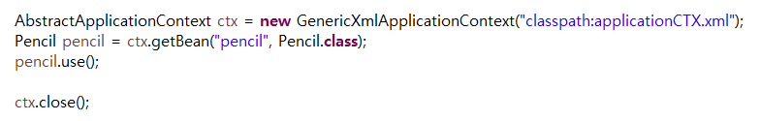



DI사용에 따른 장점
Java파일의 수정 없이 스프링 설정 파일만을 수정하여 부품들을 생성/조립하고 있습니다.
3개의 클래스가 Pencil클래스에 들어가려면 Pencil를 상속받아 구현하여야 한다.

Slide 43
주제를 선정해서 XML변경만으로 처리되는 프로그램을 만들어 보자.

